Slide 1
PRODUSE VEGETALE ŞI ULEIURI VOLATILE CU
MONOTERPENE

Slide 2
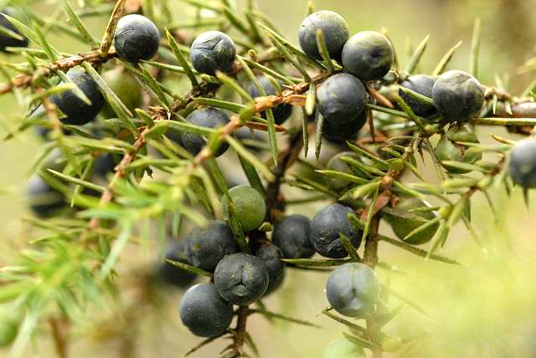
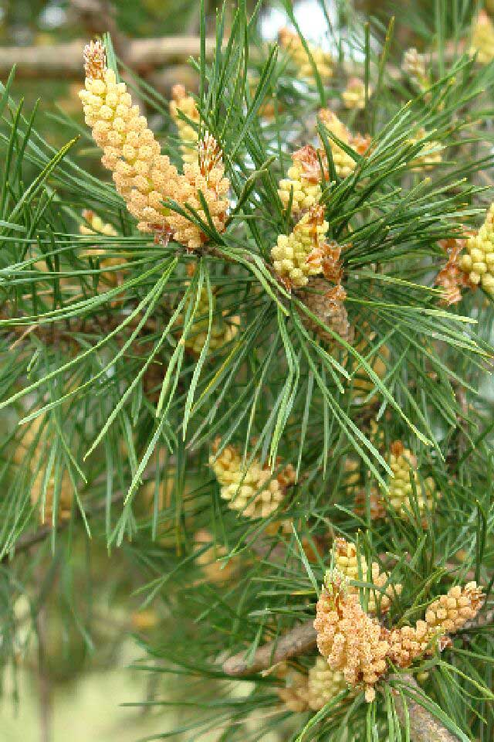
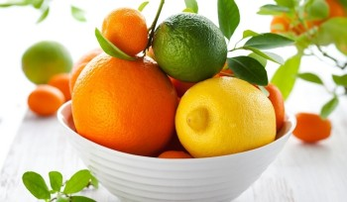
HIDROCARBURI MONOTERPENICE

Slide 3

Acţiune terapeutică generală
antiseptică
antiinflamatoare
Utilizări terapeutice
dezinfecţia localurilor publice
afecţiuni respiratorii, biliare şi urinare
afecţiuni reumatice
Alte utilizări

Slide 4
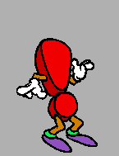
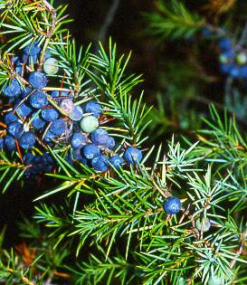
Administrarea externă timp îndelungat fenomene iritative.
Pinenul (doze mari, intern) – nefrotoxicitate.

Slide 5
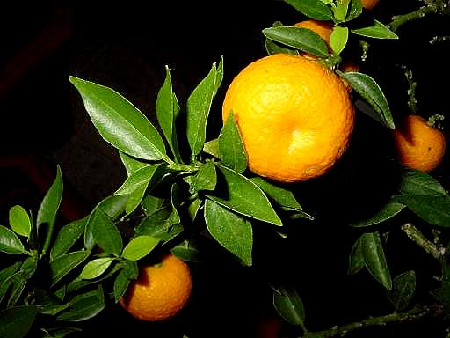
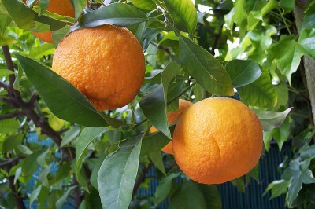
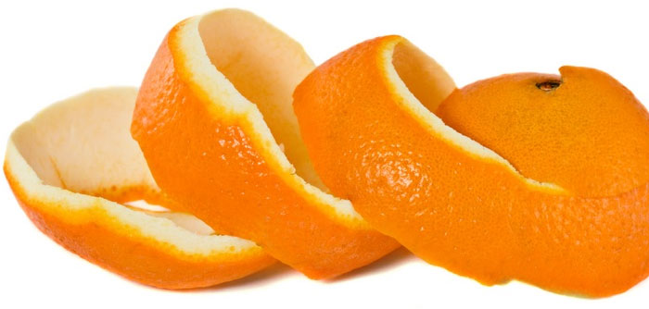
AURANTII PERICARPIUM
Citrus aurantium L. var. amara
Citrus aurantium L. var. dulcis

Slide 6
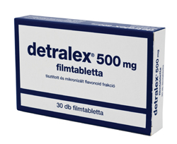
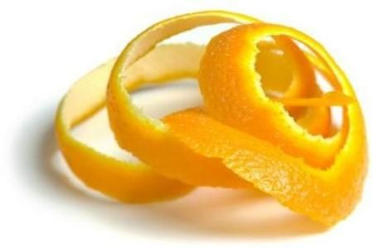
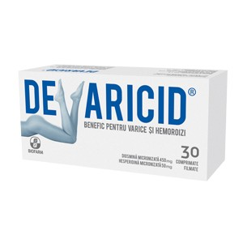
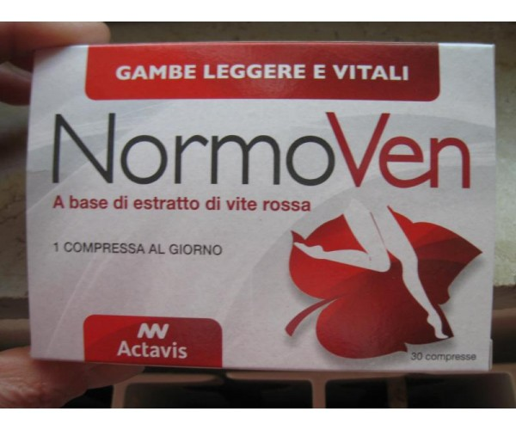

materie primă în extracția citroflavonoidelor
- tratamentul insuficienţei venoase.
obţínerea uleiului volatil
Furanocumarine (bergapten) - fotosensibilizare
aromatizant (compoziţii de ceaiuri)

Slide 7
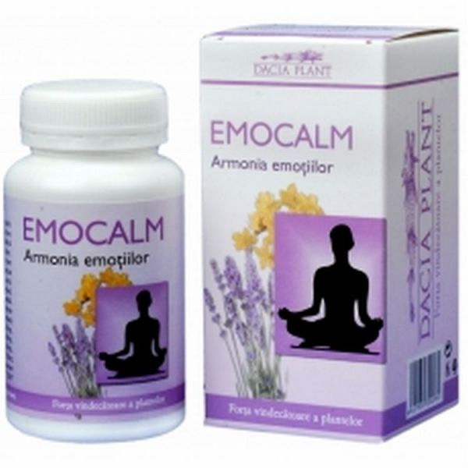
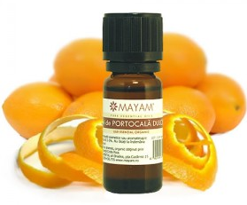
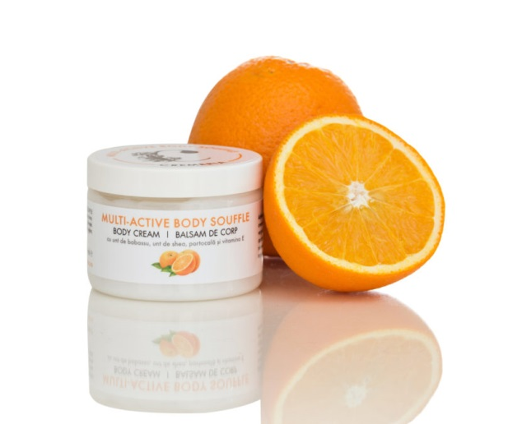
AURANTII AETHEROLEUM
Hidrocarburi C10 (până la 90% limonen) – antiinflamatoare, antiseptice, tonice.
Aldehide C10 calmant – relaxante (doze mici).
Furanocumarine - fotosensibilizare
corector de gust şi miros
Mod de administrare
aerosoli şi oleosoli.

Slide 8
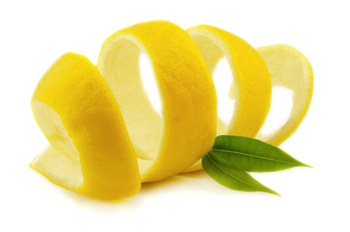
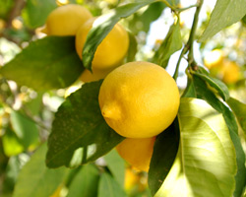
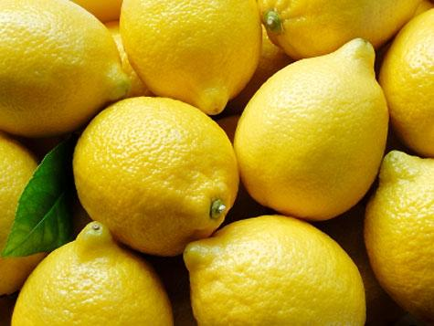
CITRI PERICARPIUM
Citrus limonum

Slide 9
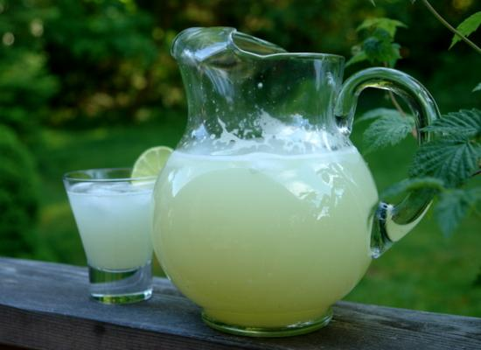
ulei volatil
cumarine,
furanocumarine,
vitamina C
flavonoide
Alcalinizarea urinei
Acţiune: stomahică; aromatizantă.

Slide 10
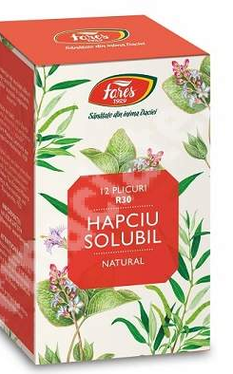
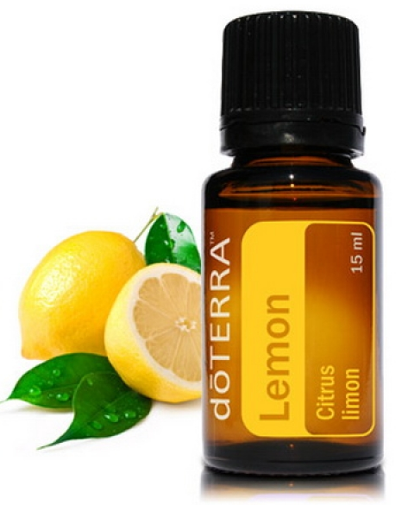
CITRI AETHEROLEUM
Limonen,
Citrali
Cumarine - antispastice.
furanocumarine - fotosensibilizare
Acţiune: antibacteriană (de elecţie pe streptococ),
Întrebuinţări: infecţii respiratorii.

Slide 11
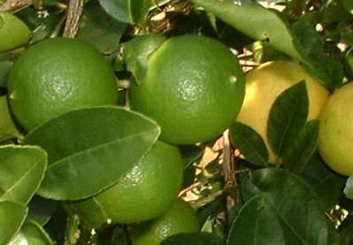
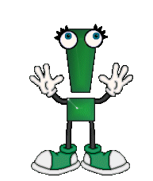
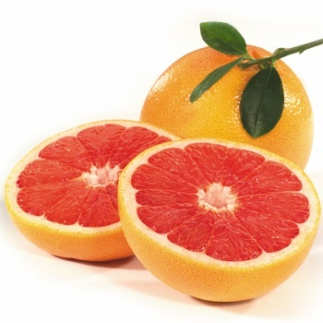
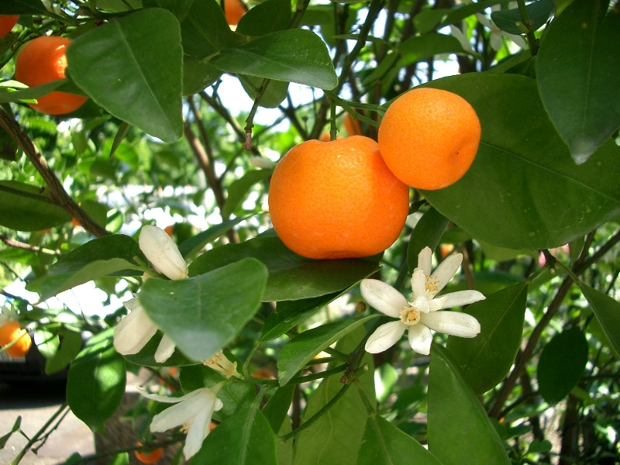
ALTE SPECII DE CITRICE UTILIZATE PENTRU OBŢINEREA DE ULEIURI VOLATILE
CITRUS AURANTIFOLIA
limă comună
CITRUS PARADISI
Grapefruit
CITRUS RETICULATA
mandarin

Slide 12
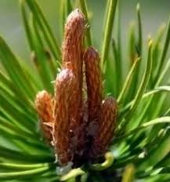
PINI TURIO
ulei volatil (pinen)
antiseptic, antiinflamator
flavone
uşor diuretic
până la 300 mg% vitamină C
rezine
Întrebuinţări:
infecţii respiratorii (bronşite, sinuzite, gripă)
infecții urinare (cistite, nefrite, uretrite)

Slide 13
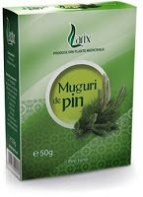
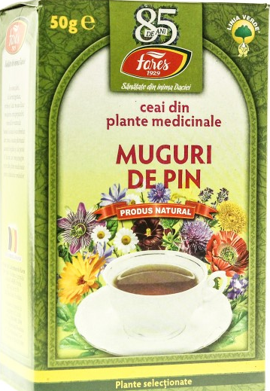
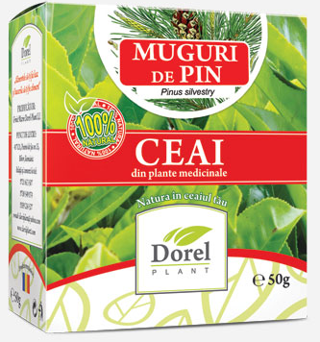
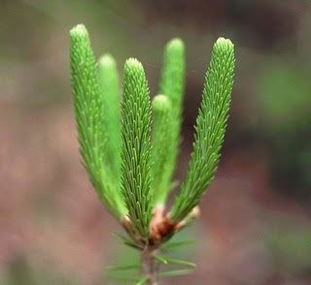
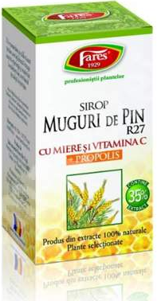
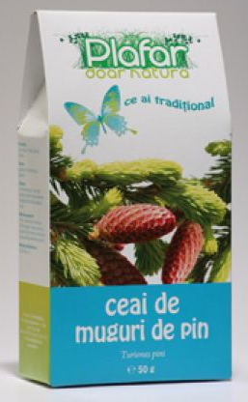

Slide 14
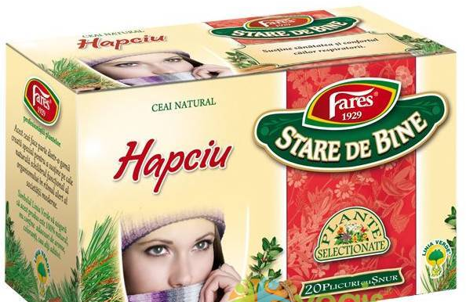
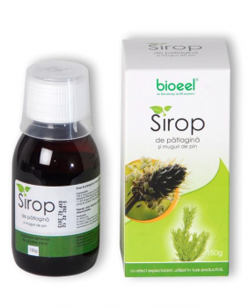
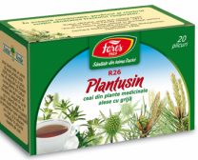
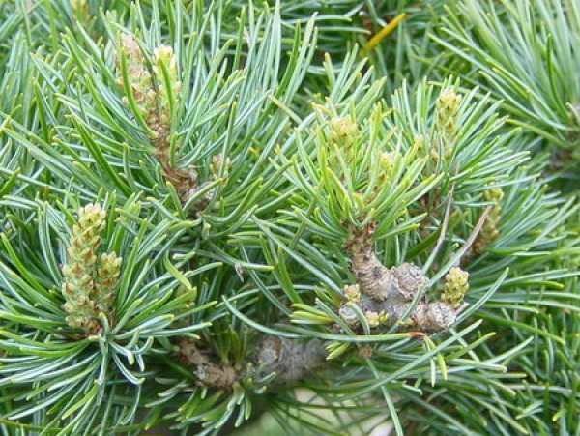
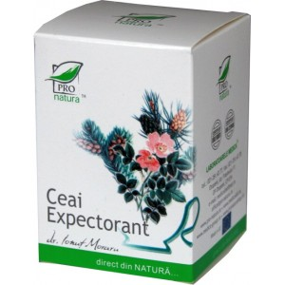
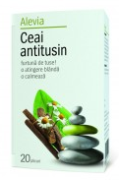
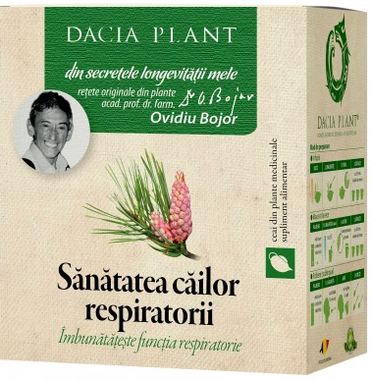
Asocieri

Slide 15
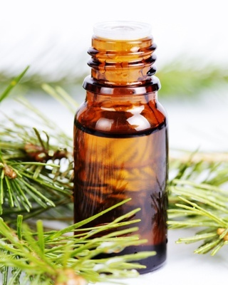
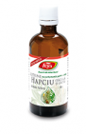
PINI SYLVESTRYS AETHEROLEUM
hidrocarburi C10 (alfa-, beta-pinen)
decongestivă asupra căilor respiratorii superioare, antiseptică, antiinflamatoare
bronșite și alte afecțiuni ale căilor respiratorii superioare – inhalaţii, soluții orale;
infecţii urinare - soluții orale.
oligurie, hematurie, albuminurie

Slide 16
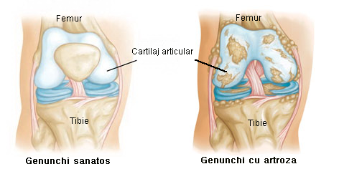
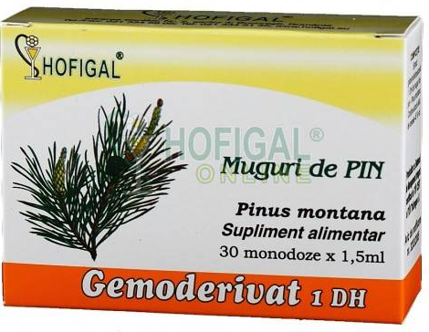
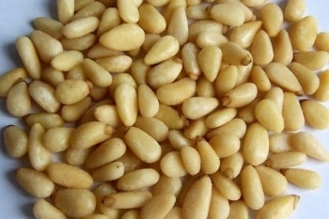
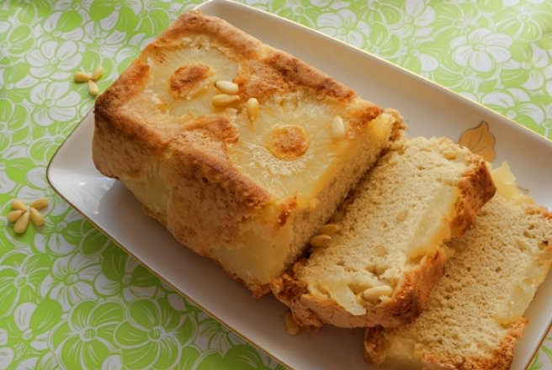
Gemmaterapie
- afecţiuni osteo-articulare
PINUS PINEA
Seminţe, alimentaţie

Slide 17
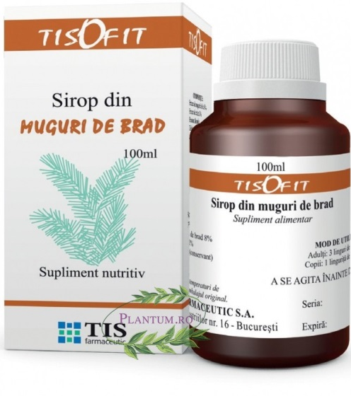
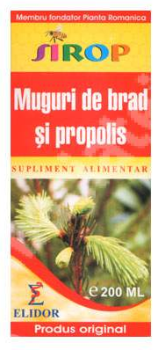
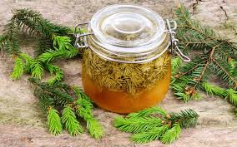
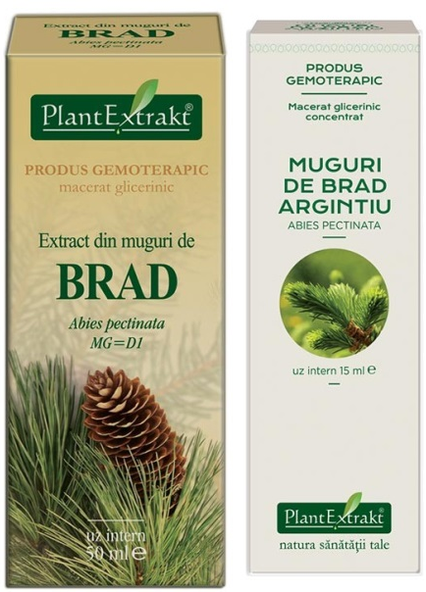
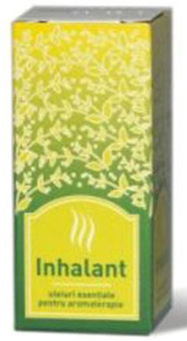
ABIES TURIONES
ABIES AETHEROLEUM
Compoziții chimice, acțiuni terapeutice și întrebuințări asemănătoare cu cele ale produselor provenite de la pin

Slide 18
JUNIPERI FRUCTUS, IENUPĂR
(u.v. – pinen, terpinen-4-ol)
flavonoide (flavone, antociani, proantociani monomeri)
diuretică
Infecții urinare minore
.
Antiseptică urinară
Condiment (ienibahar)

Slide 19




! nefrotoxicitate cure de max. 4 săptămâni (EMA).
Administrare îndelungată, doze mari hematurie, albuminurie.
Contraindicații:
nefrite, pielonefrite
sarcină
copii < 12 ani

Slide 20




JUNIPERI AETHEROLEUM
Compoziţie chimică: hidrocarburi C10 (pinen), alcooli (terpinen-4-ol) etc.
Acţiune: antiseptică, diuretică. Întrebuinţări→ infecţii urinare,
terpinen-4-ol protejează nefronii de efectul iritativ al pinenului din uleiul volatil

Slide 21




NIGELLAE SATIVAE SEMEN
negrilică, chimen negru
condiment
Ulei presat la rece
Ulei volatil, lipide
imunostimulatoare
antimicrobiană
antiinflamatoare
Afecțiuni respiratorii

Slide 22

SCHINUS MOLLE FRUCTUS
piper fals, piper de California, piper de Peru
Acţiune: tonic digestivă, antibacteriană.
Întrebuinţări: condiment alimentar.
- asociat pt. creşterea absorbţiei unor substanţe active.

Slide 23





ALCOOLI ŞI ESTERI MONOTERPENICI

Slide 24
Alcooli monoterpenici
Acţiune generală:
antiinfecţioasă

Slide 25



Mecanism de acţiune
acţiunea antiinfecţioasă este datorată cedării de H⁺ (pH acid);
aciditatea puterea antiinfecţioasă
Întrebuinţări:
în afecţiuni digestive, respiratorii.

Slide 26







Acţiuni specifice:
anestezică locală;
hepatostimulatoare;
vasoconstrictoare şi decongestivă pentru căile respiratorii superioare;
antipruriginoasă.
Toxicitate:
risc de spasm glotic
modificări histopatologice la nivelul encefalului (cercetări experimentale)

Slide 27
Esteri monoterpenici
acţiunea antispastică nr. atomilor de C din molecula acidului (maximă la acizii cu 7 atomi C);
nucleul aromatic acţiunea terapeutică.
Acţiune:
antispastică
Toxicitate:
formiaţii tahicardie
acetaţii manifestări epileptiforme
masajele repetate cu Lavandulae angustifoliae aetheroleum uscarea tegumentelor

Slide 28



LAVANDULAE FLOS
Lavandula officinalis

Slide 29

Cumarine
antispastică
Ulei volatil
Flavone, antociani
sedativă, antispastică (esteri), antiseptică (alcooli)
antioxidantă
infuzie
tulburări minore ale somnului,
hiperexcitabilitate nervoasă, cardiacă

Slide 30





Administrare
orală – infuzie, tinctură diluată
băi aromatice

Slide 31








Slide 32

LAVANDULAE AETHEROLEUM
Antiseptică (alcooli)
Doze mici - sedativă, antispastică (esteri),
Doze mari – tonică (alcooli).
cumarine
Doze adm. intern pt. efectul sedativ
Copii 1-6 ani – 1-2 pic., x2/zi
Copii 7-14 ani – 2-3 pic. x3/zi
Adulţi – 3-5 pic. x3/zi
antifungic şi antibacterian de 5 x fenolul
tulburări minore ale somnului,
hiperexcitabilitate nervoasă, cardiacă
Mod de administrare: ulei volatil în miere, pe cub de zahăr, aerosoli, oleosoli (diluat în ulei gras, creme grase).

Slide 33







